Slide 1
Министерство образования Московской области
Государственное образовательное учреждение высшего образования Московской области
«Государственный гуманитарно-технологический университет»
Ликино-Дулёвский политехнический колледж – филиал ГГТУ
ДП 09.02.07 ИСП.18.2А.09
«Разработка приложения по автоматизации процесса работы с потребителями для АО «НПП «Респиратор»»
Выполнил:
Маркин Илья Алексеевич
студент 4 курса
09.02.07 Информационные системы и программирование
очной формы обучения
Ликино-Дулево
2022 год

Slide 2
Постановка задачи
Регистрация рекламации при обращении клиента;
Назначение задач для решения несоответствия;
Расчет итоговых затрат на устранение несоответствия;
Формирование результирующего отчета по устранению несоответствий в рекламации для отправки поставщику;
Визуальное отображение состояния заявок;
Отображение статистики задач по исполнителям;
Архивация закрытых претензий;
Отображение затрат на устранение несоответствий за период.

Slide 3
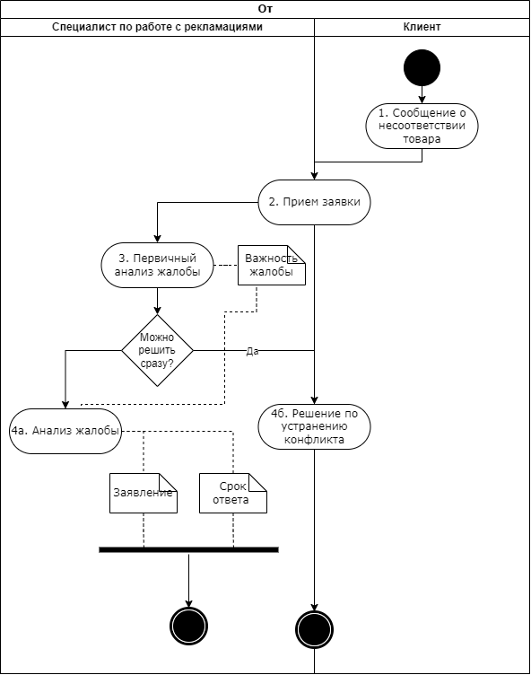
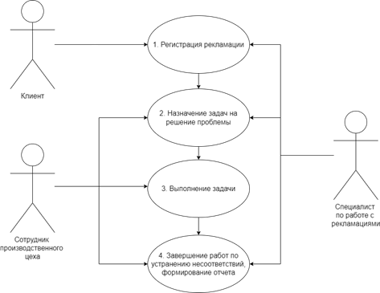
Этапы проектирования
Диаграмма прецедентов
Диаграмма действий

Slide 4
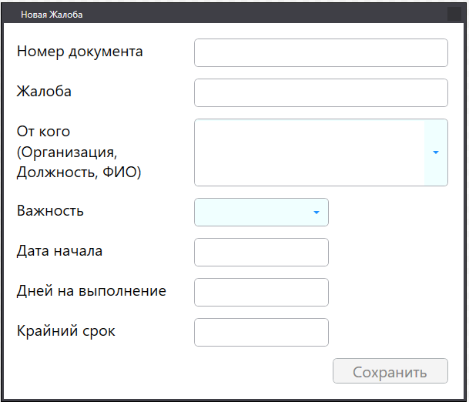
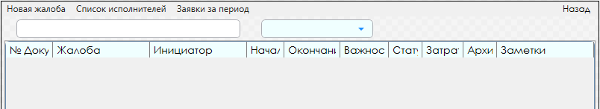
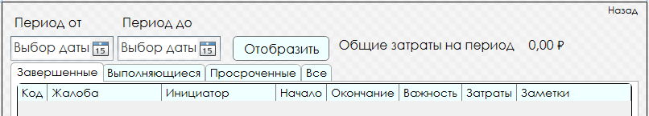
Детальное проектирования
Главная страница и таблица рекламаций
Страница статистики за период
Окно новой рекламации

Slide 5
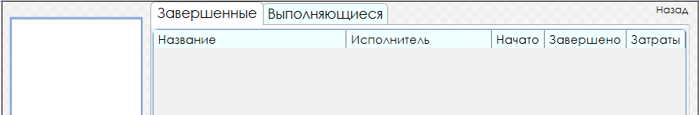
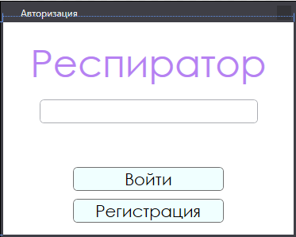
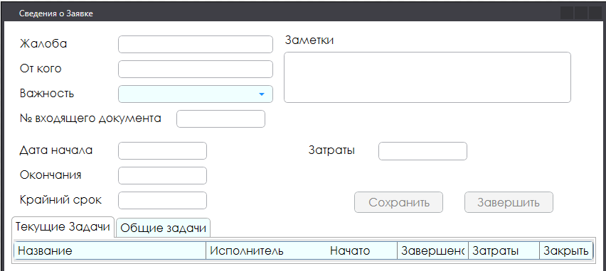
Детальное проектирования
Страница задач по исполнителям
Окно авторизации
Окно сведений о рекламации

Slide 6
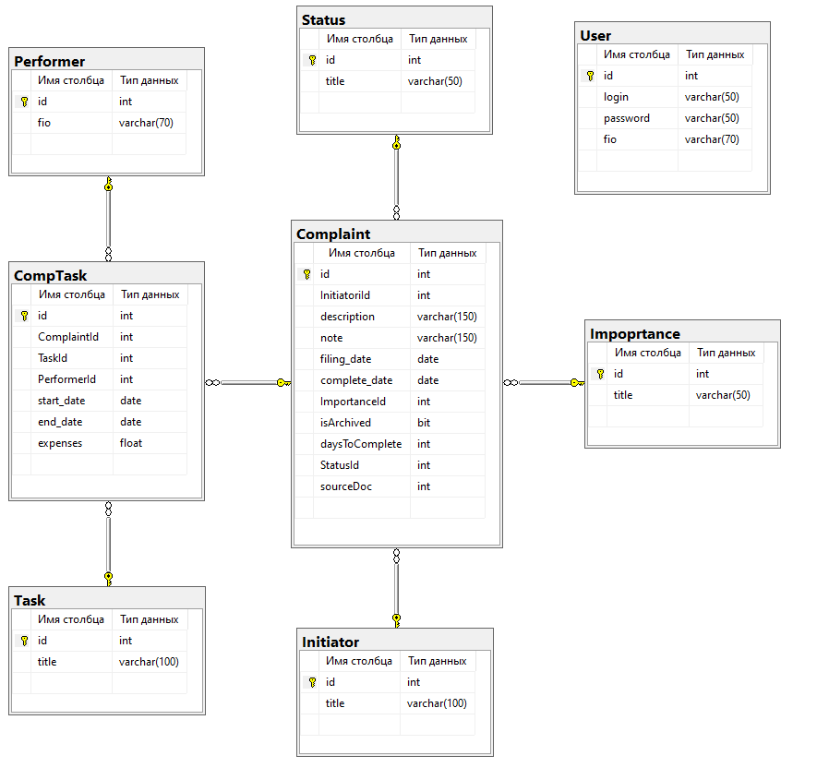
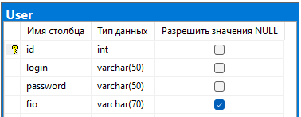
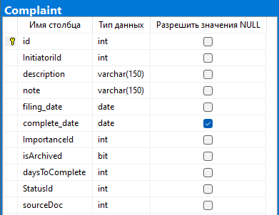
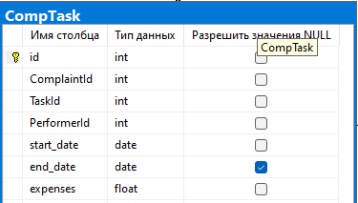
Проектирование базы данных
Таблица пользователей
Таблица задач на рекламацию
Таблица рекламаций
Структура базы данных

Slide 7
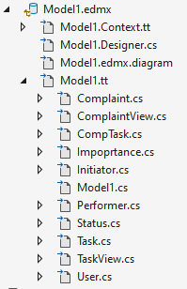
Руководство программиста
Триггер для смены цвета ячейки статуса в таблице:
<DataTrigger
Binding="{Binding StatusId}" Value="3">
<Setter Property="Background"
Value="LightGreen" />
</DataTrigger>
<DataTrigger
Binding="{Binding StatusId}" Value="1">
<Setter Property="Background"
Value="LightCoral" />
</DataTrigger>
Метод проверки возможности сохранения:
public bool CanSave()
{
bool t = false;
if (tbNote.Text != comp.note)
t = t || true;
if (cbImport.SelectedItem != null)
if (cbImport.SelectedIndex + 1 != comp.ImportanceId)
t = t || true;
return t;
}
Модель данных в приложении

Slide 8
Руководство пользователя
Запустить Приложение

Slide 9
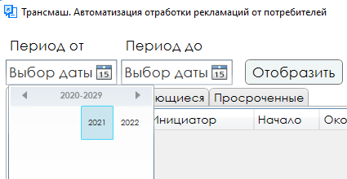
Тестирование ПО
Тестирование Черного ящика
Пример:
Запустить приложение
На странице статистики за период открыть Выбор даты
Доступны только те даты, которые находятся в период с 1 января 2021 до 2 января 2022

Slide 10
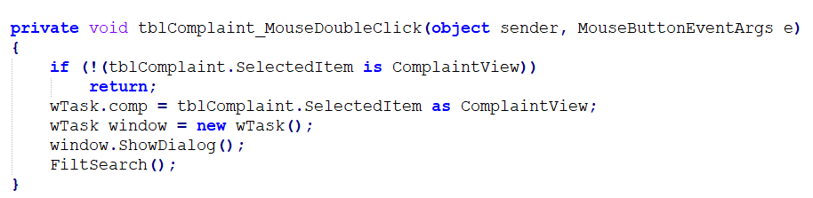
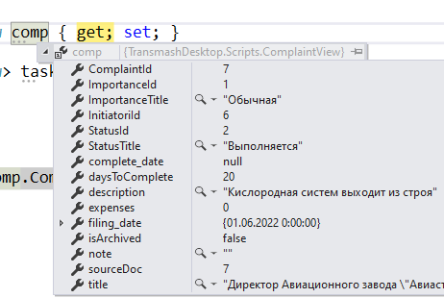
Тестирование ПО
Интеграционное тестирование белого ящика
Пример:
Запустить приложение
На главном окне нажать двойным щелчком ПКМ, для перехода в окно сведений о рекламации
Передается именно тот объект который был выбран на предыдущем окне:

Slide 11




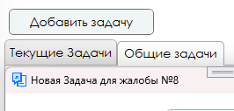
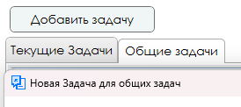
Отладка ПО
Ячейки в колонке статуса имели нечитаемый вид при выделение строки. Добавлен триггер смены цвета при выборе строки
Текст кнопки В архив находится слишком близко к краям. Добавлено свойство Padding
=>
=>
При открытии окна добавления общей задачи, название остается как для добавления задачи на претензию:
Добавлены проверки активной вкладки при добавлении задачи:
=>

Slide 12
Расчет базовой себестоимости разрабатываемого продукта
Исходные данные
Этапы разработки программного продукта | Наименее возможная величина затрат, дни | Наиболее вероятная величина затрат, дни | Наиболее возможная величина затрат, дни
Анализ поставленной задачи | 1 | 2 | 2
Разработка структуры базы данных | 1 | 1 | 1
Разработка интерфейса | 5 | 10 | 15
Программирование | 12 | 15 | 18
Тестирование и отладка | 3 | 5 | 5
Итого | 22 | 33 | 41

Slide 13
Расчет базовой себестоимости разрабатываемого продукта
№ | Статьи затрат | Сумма в рублях
1 | Фонд оплаты труда (ФОТ) | 63 451
2 | Косвенные расходы (КР) 10% от ФОТ | 6 345
3 | Расходы на продажу (РП) (ФОТ + КР) * 10% | 6 980
4 | Полная себестоимость (ПС) | 76 776
По итогам экономического расчёта полная себестоимость составила 76 776 руб. и можно сделать вывод, что продукт полностью окупает затраты на его разработку, а также предоставляет выгоду от разработки в размере 38 388 рублей.

Slide 14
Заключение
В ходе проведенного исследования разработан проектный модуль для информационной системы «работа с потребителями» для АО «НПП «Респиратор».
Согласно постановке задачи, спроектирована предметная область и разработана база данных. Разработана схема базы данных.
В соответствии с техническим заданием разработан алгоритм работы приложения, спроектированы экранные формы, также построена диаграмма прецедентов и диаграмма действий.
Проведен анализ имеющихся на рынке программного обеспечения готовых приложений в соответствии с автоматизированным рабочим местом специалиста данной предметной области.
Для разработки приложения использовались следующие средства:
Visual Studio 2022
Microsoft SQL Server 2019

Slide 15
Министерство образования Московской области
Государственное образовательное учреждение высшего образования Московской области
«Государственный гуманитарно-технологический университет»
Ликино-Дулёвский политехнический колледж – филиал ГГТУ
ДП 09.02.07 ИСП.18.2А.09
«Разработка приложения по автоматизации процесса работы с потребителями для АО «НПП «Респиратор»»
Выполнил:
Маркин Илья Алексеевич
студент 4 курса
09.02.07 Информационные системы и программирование
очной формы обучения
Ликино-Дулево
2022 год

